Slide 1


社会网络中的流量波动和舆论形成：
推特数据背后的流量密码和社会现象挖掘
施俊宇
2026年1月5日

Slide 2
一、研究思路
二、研究方法
三、研究结果

Slide 3
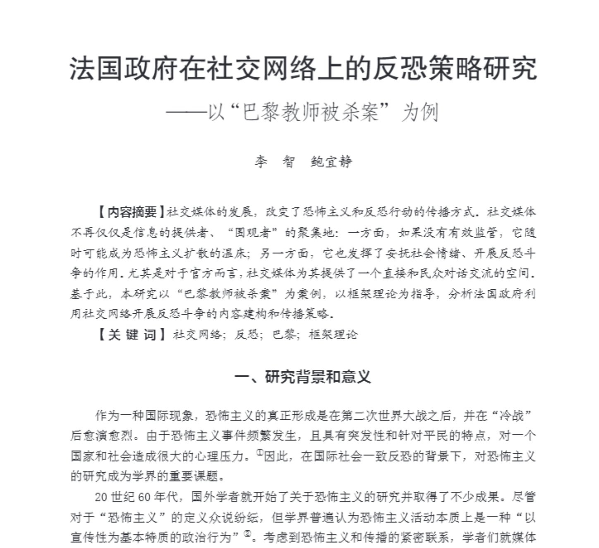
一、研究思路
为什么选这个题（社会网络中的流量波动和舆论形成）？
想结合自己的专业进行分析，发挥学科交叉的优势
灵感来自数据集中数据之间的相互联系（联系观、发展观）
以及国内社交媒体平台的多样流量传播方式（什么样的内容能获取更多流量）
具体是怎么做的？
将JSON文件转为csv文件
数据清洗，保留与流量相关的关键指标（收藏量、推文内容、回复与被回复等）
分析这些指标在流量波动中的作用
构建流量波动模型

Slide 4
一、研究思路
流量，本是指现实世界中规定时间内通过指定点的车辆或行人数量，后发展为网络信息领域名词，指网站访问量或移动数据消耗量，可以用用户数、页面浏览量等指标衡量。
本质上是人群注意力、意见和情绪流的汇聚
网络流量承载一定舆论
网络与社会存在双重关系：
社会上发生的事件可以映射到网络上
网络上的数据分析也可以挖掘出其背后的社会真相

Slide 5
二、研究方法
JSON、pandas → 数据转换和清洗
Pandas、matplotlib、seaborn → 计算数据指标、绘图
Re、nltk → 推文语言处理、情感分析
Requests → 爬虫、重大事件分析

Slide 6
二、研究方法
和流量相关的基础指标： 发帖时间、发帖地点
收藏量、粉丝量、发帖总量
和流量相关的高阶指标：
文本内容的情绪指数（流量和舆论重要指标） 与重大事件关联程度（社会现象挖掘）
与社群某一话题关联程度（社群回复网络）
……

Slide 7
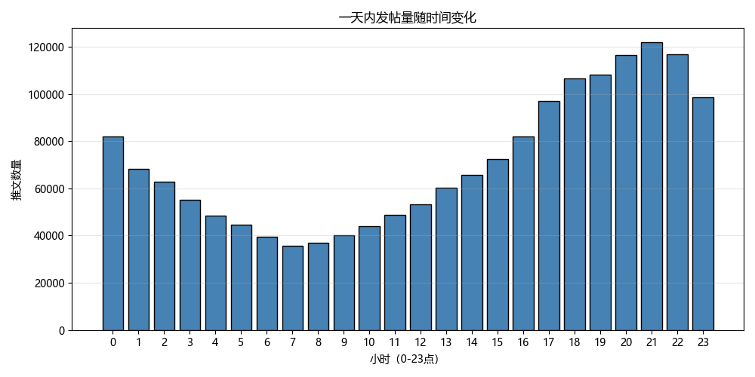
三、研究结果
发帖时间（流量波动按时间变化，符合大众认知）

Slide 8
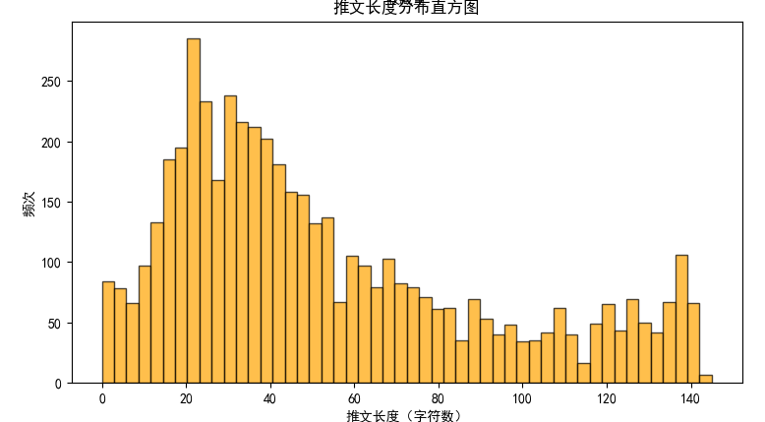
三、研究结果
推文长度（短平快流行，但想要获得流量仍然需要保持一定信息密度和长度）

Slide 9
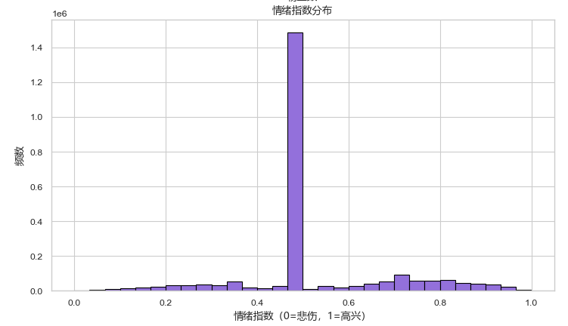
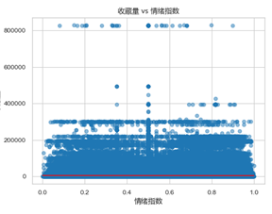
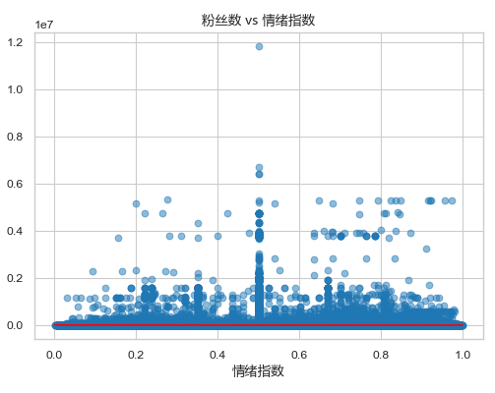
三、研究结果
相对适中而非极端的情绪更能获得认同（可能是受众面更广）
（可能受到大量相对客观媒体报道或与重大事件无关的帖子的影响）
情绪指数

Slide 10
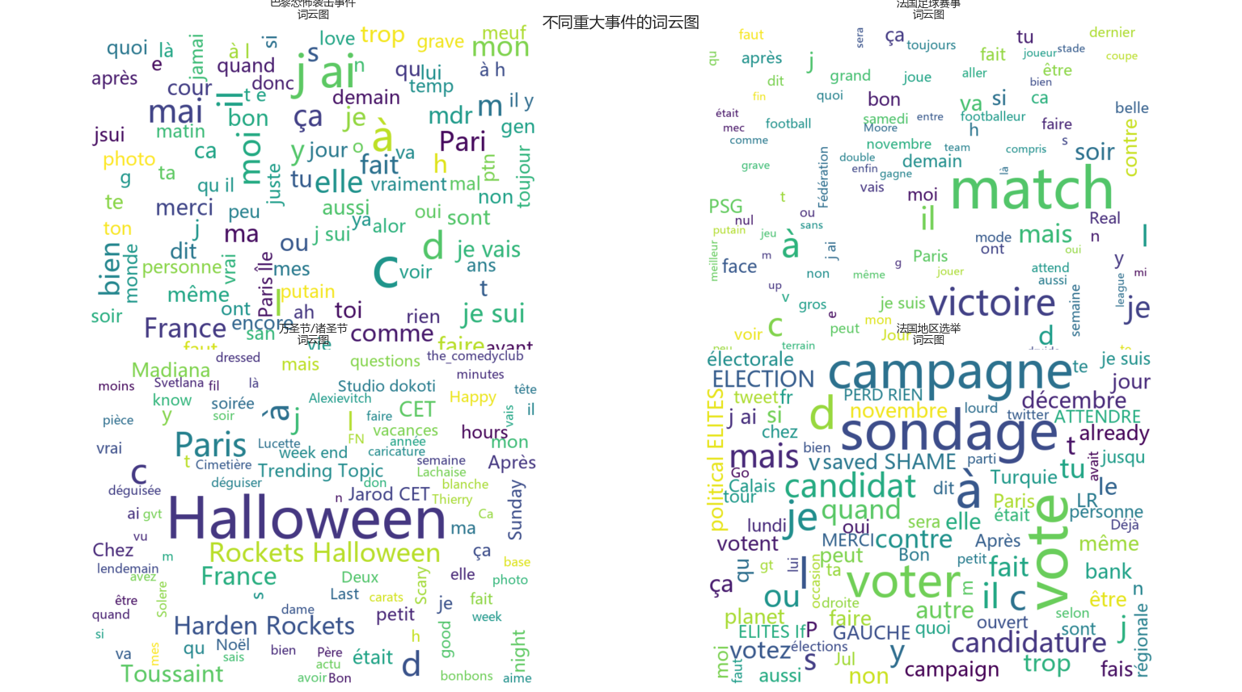
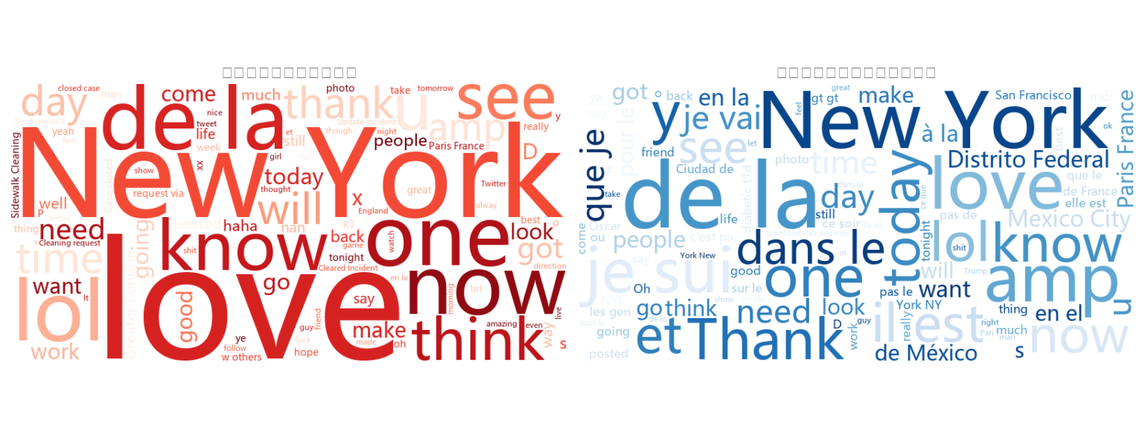
三、研究结果
流量中的高频词（词云图）
影响因素：
西方语言习惯
当地重大事件
推文情绪指向
副词（非常、无论如何）
负向情绪词（墓穴）
脏话（表示惊讶或愤怒）
政治精英
民意调查 情绪偏向中立和保守

Slide 11
三、研究结果
社会现象挖掘
这份推特数据集中，不是所有推文都关联了重大事件
而与重大事件相关的推文内容主要包含了：
巴黎恐怖袭击事件: 2339470 条 (98.67%)
法国地区选举: 16658 条 (0.70%)
法国足球赛事: 7851 条 (0.33%)
COP21气候大会: 6645 条 (0.28%)
万圣节/诸圣节: 401 条 (0.02%)

Slide 12
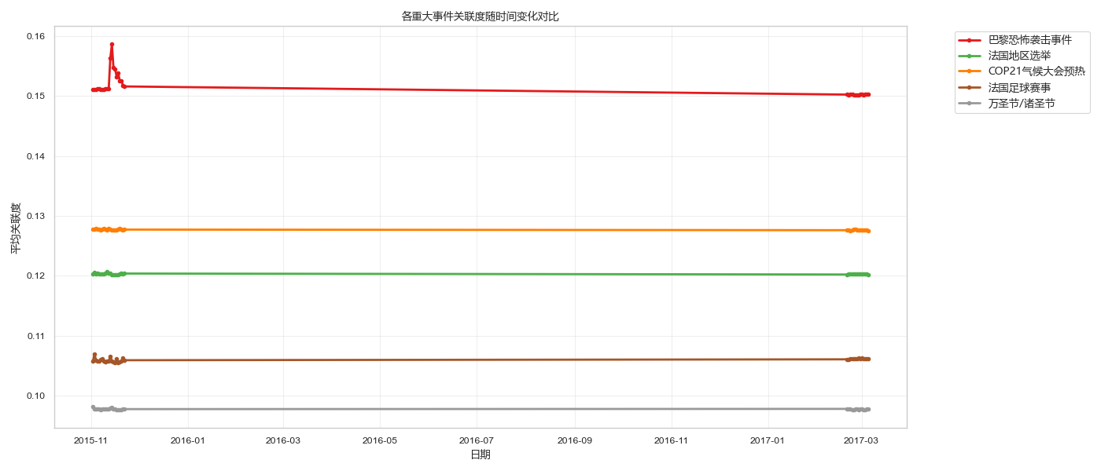
三、研究结果
流量和舆论波动
重大舆论事件的四个阶段： 产生期
高潮期（爆炸式指数级增长）
扩散期
衰退期

Slide 13
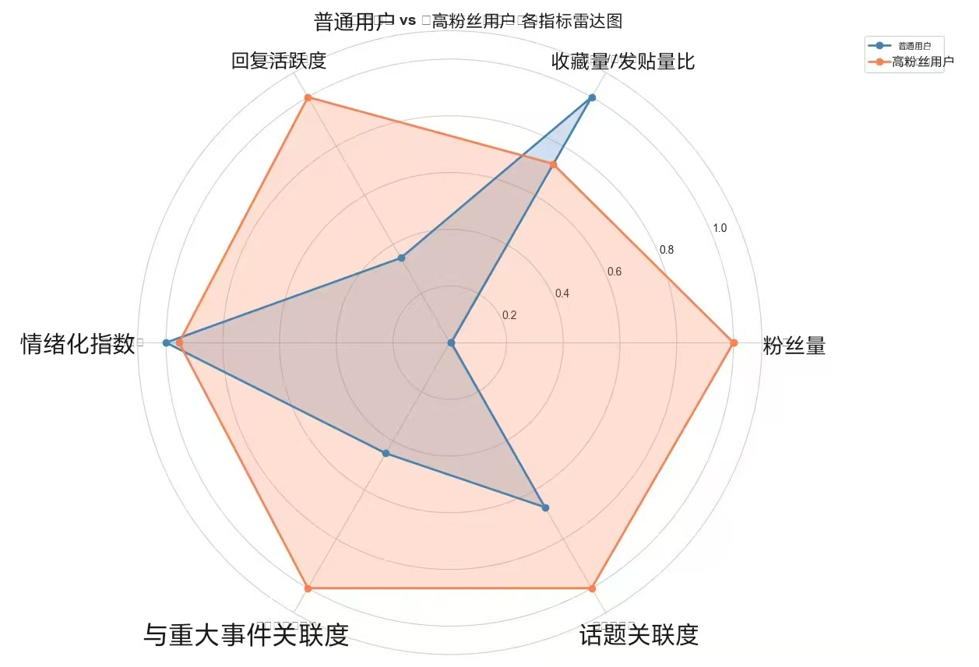
三、研究结果
用户与社群（谁获得了流量？）
普通用户 vs 高粉丝数用户的用户画像
高粉丝数用户的推文具有更高的重大事件关联度和社群话题关联度，因而具有更高的活跃度和社群影响力

Slide 14

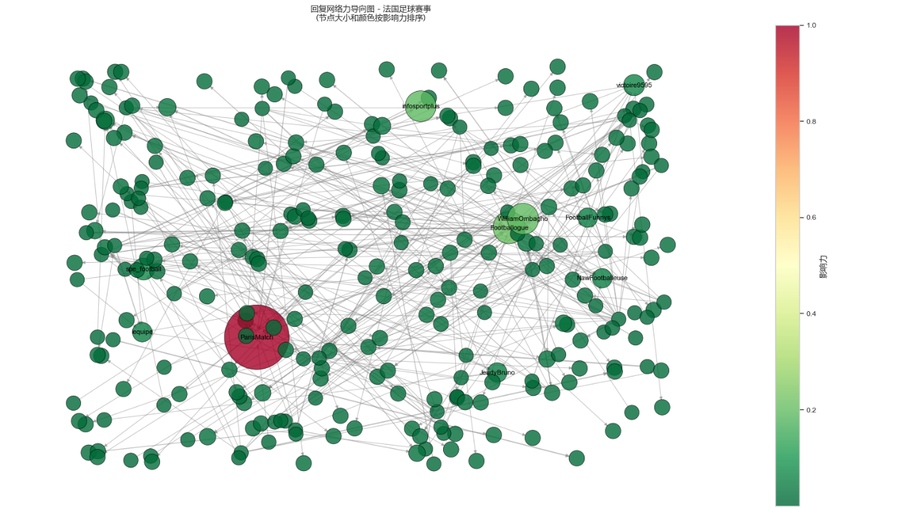
三、研究结果
用户与社群（流量怎么在社群中传播？）
回复网络密度、高影响力者数量均有显著不同
意见领袖（高影响力、高活跃度）的出现和对流量的带动作用
有趣的是，两张图中都出现了大的红点，分别是是用户@El_Universal_Mx和@ParisMatch
前者是一家墨西哥的著名新闻媒体，后者是巴黎的时政新闻媒体，是法国的媒体行业龙头和标杆
而媒体正是意见领袖的代表者之一，他们发帖的数量和及时性都远超常人

Slide 15
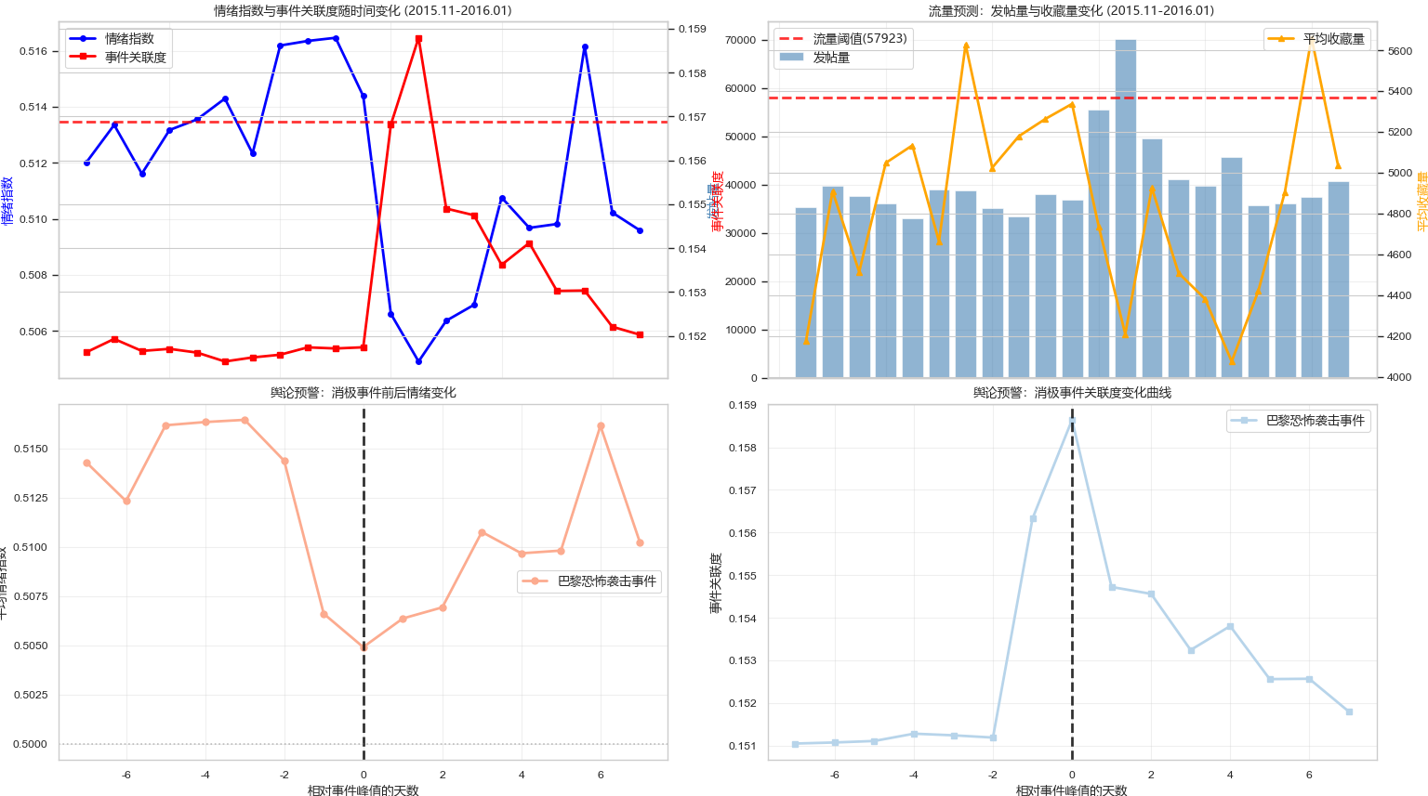
三、研究结果
在舆论预警模型（消极事件）中
整个网络平台的情绪指数下降了1.93%，与重大事件关联程度更是直线飙升了3.93%这对于整个网络空间来说属于非常巨大的变动
构建流量预测和舆论预警模型
情绪指数和发帖量异常波动而超出流量阈值（图中红色虚线）时，可以认为发生了重大事件
因此，可以通过网络社交媒体平台的监测来早一步地治理舆情（存在1-2天的缓冲期）
而流量波动是更为广泛、更为日常的监管方式

Slide 16
三、研究结果
马克思：“人是一切社会关系的总和。”
事物是普遍联系和永恒发展的
用联系观、发展观看问题，才能看得深、看得远，才能发现事物的本质
流量的背后是人，只有用这样的眼光来看待网络社会和现实社会
才能正确揭示背后的奥秘和社会的本质
但是，仅用网络数据还无法推断出社会事件的全貌
可能受到推流算法、政府干预等影响

Slide 17

谢谢！

